Slide 1
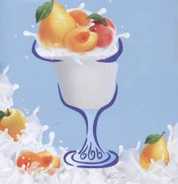
Молоко и молочные продукты
Автор: Савельева Кристина 4 в класс
Руководитель проекта: Алферова С. А.
Консультант: Папа – Савельев А. В.

Slide 2
Цель проекта
Узнать историю создания молока
Узнать о пользе молока и молочных продуктов

Slide 3
Задачи проекта
История появления молока
Использование молока в создании продуктов

Slide 4

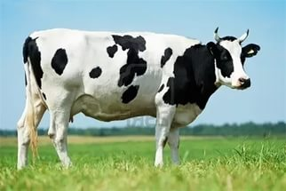

НЕМНОГО ИСТОРИИ
Сколько же лет молоку?
У молока своя длинная история.
Ученые узнали, что люди больше 5 тысяч лет назад, пили молоко.

Slide 5
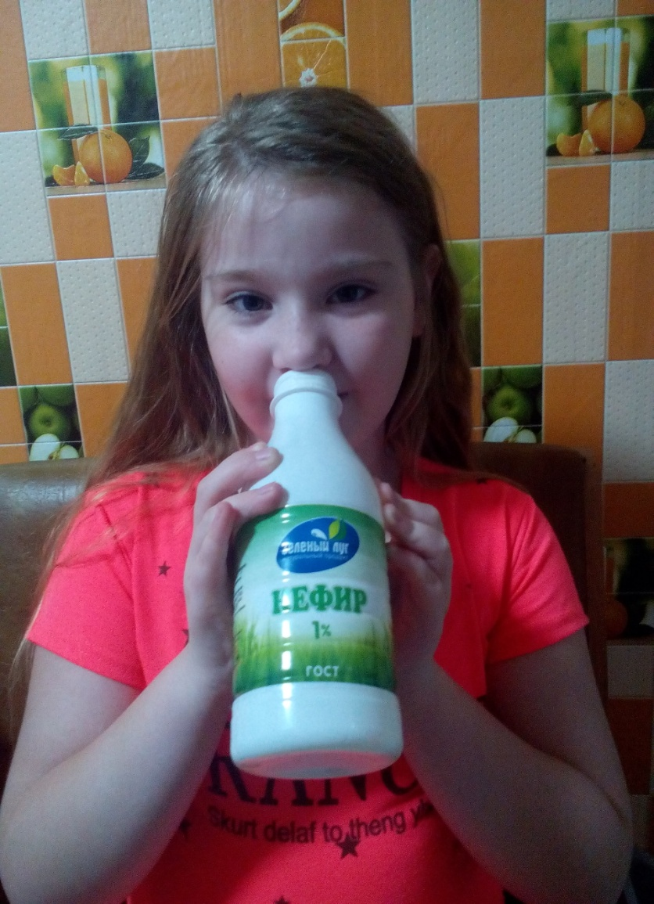
«Коровушка-поилица, кормилица»
Долгое время люди на коровах пахали поля, возили грузы и коровы давали мало молока. Но около 500 лет назад в северных областях нашей страны было уже много молочных коров.
Народ-труженик одарил их особой любовью: «Коровушка-поилица, кормилица», «Корова во дворе – обед на столе», – говорили о них народные пословицы.
А теперь большинство людей пьют коровье молоко. Почти 10 тысяч литров потребляет человек за всю жизнь.

Slide 6
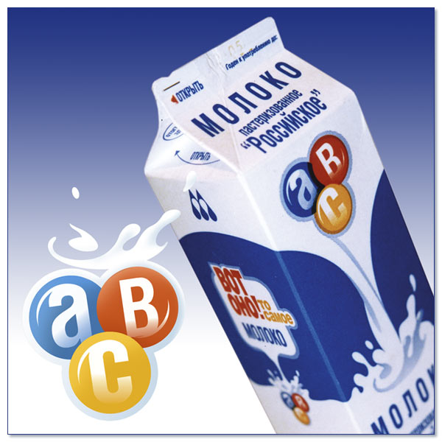
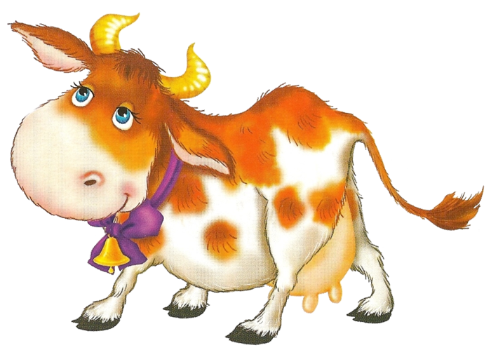
МОЛОКО и МОЛОЧНЫЕ ПРОДУКТЫ
Молоко и молочные продукты очень полезны и богаты разными витаминами.

Slide 7
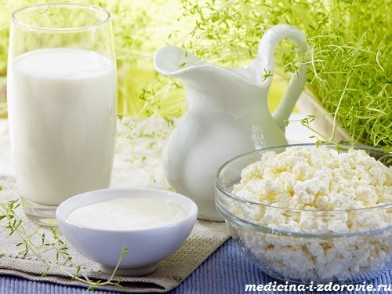
МОЛОКО и МОЛОЧНЫЕ ПРОДУКТЫ
Творог, кефир, простоквашу, ряженку, сметану, йогурт и другие кисломолочные продукты создают из молока.
Мне было интересно узнать, что они из себя представляют? И почему кисломолочные продукты так важны для нас?
Поэтому я приготовила описание некоторых молочных продуктов.
Например:

Slide 8
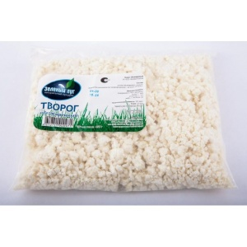
К молочнокислым продуктам относится творог
Творог представляет собой концентрат белков молока, хотя при его производстве часть белков остается в молочной сыворотке.
Различные сорта творога различаются жирностью. Калорийность жирного творога высока.

Slide 9
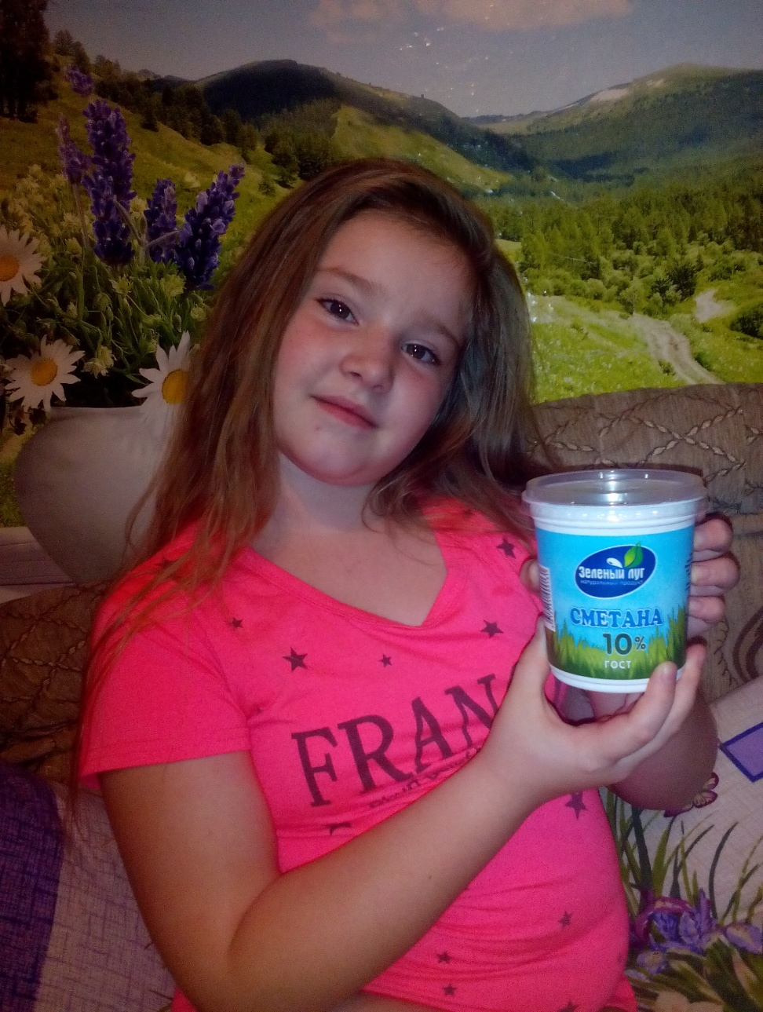
К молочнокислым продуктам относится сметана
Её готовят из пастеризованных сливок путем сквашивания. Этот продукт отличается значительным содержанием жира и значительной калорийностью.

Slide 10
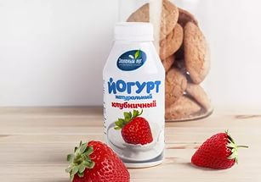
К молочным продуктам относится йогурт.
Йогурт тоже очень полезен. Особенно его любим мы, дети!
Углеводов в йогурте содержится больше, чем в молоке. Потому что там есть кусочки фруктов.

Slide 11
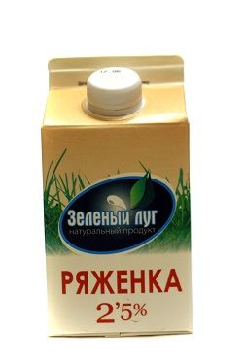
К молочным продуктам относится ряженка.
Ряженка, как и другие кисломолочные продукты, обладает высокой питательной ценностью. Этот напиток возбуждает аппетит, она особенно хороша и полезна для здоровья!
Поэтому она, полезна и детям и пожилым людям.

Slide 12
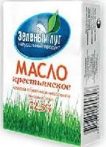
К молочным продуктам относится масло.
Сливочное масло получают взбиванием сметаны или сливок. Его намазывают на бутерброды и добавляют в каши.
Даже есть такая пословица: «Кашу маслом не испортишь!»

Slide 13
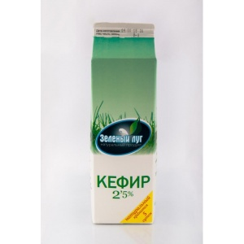
К молочным продуктам относится кефир.
Существует ещё кефир.
Он очень полезен для нашего желудка.
Он первым из молочных продуктов стал использоваться в питании детей.

Slide 14
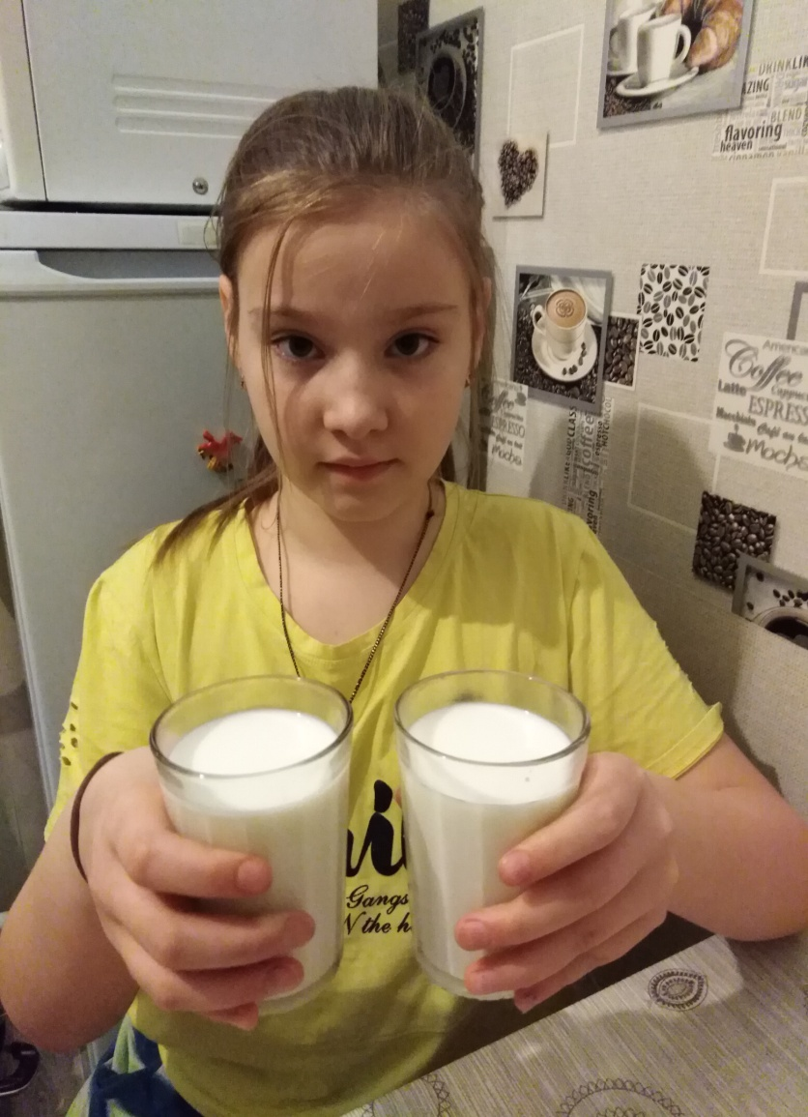

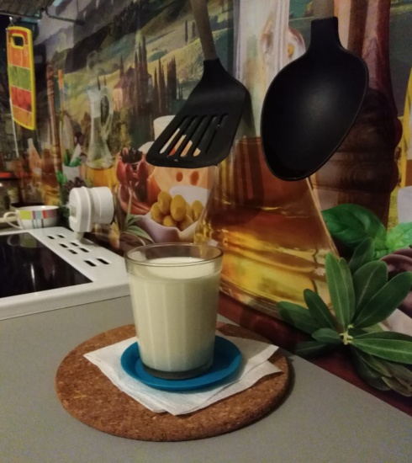
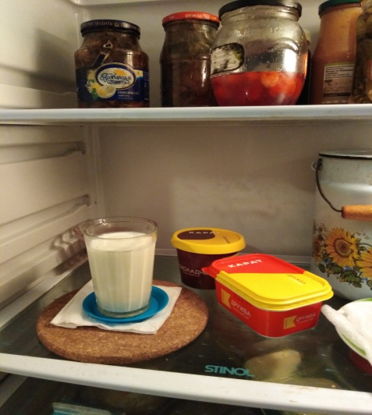
.
Опыты с молоком
Папа мне рассказал, что если молоко смешивать с другими продуктами или менять температуру хранения молока, то получаются другие молочные продукты. И мы решили с папой поэкспериментировать.
Опыт 1. Налили 2 стакана молока. Один поставили в холодильник, а другой – в тепло. Через 2 дня мы посмотрели, в холодильнике молоко не изменилось, только стало холодным, а в тепле молоко закисло. Стало густое, вкус изменился, оно стало кислым, но вкусным. Папа сказал, что это получилась простокваша.
А еще он рассказал еще один секрет, которым я с вами поделюсь. Если добавить в простоквашу варенье, то получится йогурт.
Вывод: В тепле молоко превращается в новый продукт питания - простоквашу. Если в простоквашу добавить варенье, то получается йогурт.
В холодильнике
В тепле

Slide 15
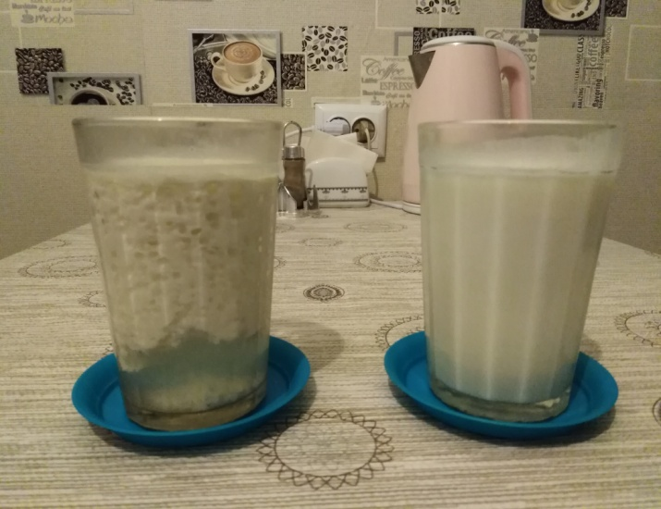
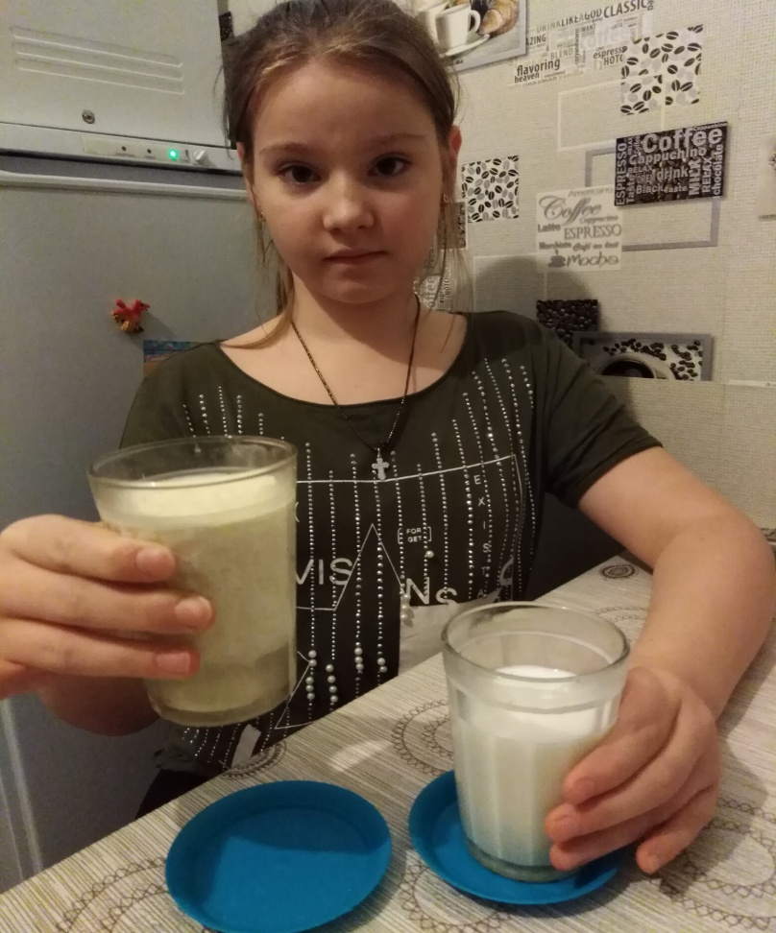
У меня возник вопрос: Что будет с простоквашей, если ее еще больше нагревать?
Опыт 2. Мы с папой поставили простоквашу на слабый огонь. В простокваше появились белые хлопья, и отделилась желтоватая жидкость. Папа предложил процедить ее через ситечко. Жидкость стекла, осталась густая масса. Я попробовала - это был творог. А желтая жидкость – это сыворотка.
Вывод: Чтобы получить творог, нужно простоквашу нагреть на слабом огне до кипения и процедить.
В итоге я узнала, что с молоком можно экспериментировать и в домашних условиях получать новые молочные продукты: творог, простоквашу, йогурт, масло и другие.
Для этого нужно менять температуру хранения молока или смешивать его с другими продуктами. А молочные продукты вкусные и полезные! Кушайте их на здоровье!
Обо всех своих опытах я рассказала ребятам и даже показала некоторые из них. Я думаю, что им было очень интересно узнать, что молоко, как волшебник, может превращаться в другие продукты, и мы теперь будем с удовольствием употреблять их в пищу.
Ведь не зря в песне говорится «Пейте, дети, молоко – будете здоровы!»

Slide 16
А теперь я приготовила задания! Задания-загадки
КЕМ – М + ФИЛ – Л + Р
КЕФИР
САМ + Р – А + ЯЖ + ЕН – МС + КА
РЯЖЕНКА
СМИ – МИ+Е+Т+А+Н+А
СМЕТАНА
Й+ОГИ+УМ–МИ+РТ
ЙОГУРТ
ЛАС+ЛИВ+У–А–ЛУ+КИ
СЛИВКИ
МОК–К+ЛО+КОЗ–З
МОЛОКО

Slide 17
Использованная литература:
1. Материалы о молоке и молочных продуктах из интернета.
2. Фото из семейного архива и сети интернет.

Slide 18
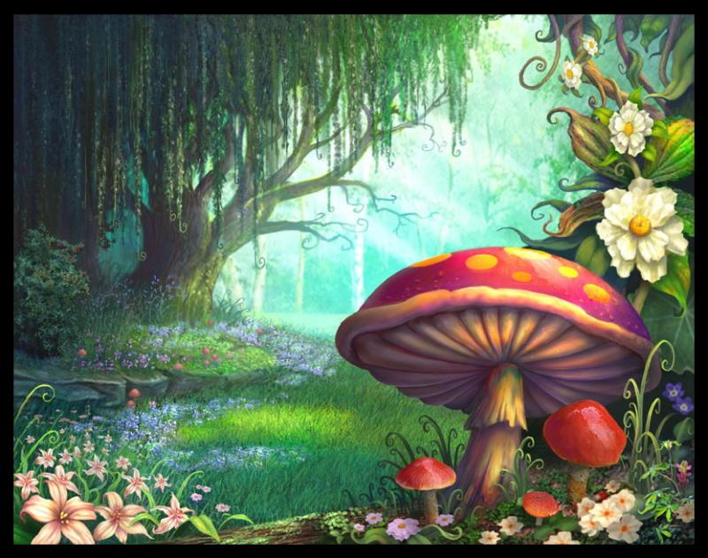
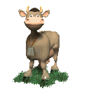

Пейте дети молоко!
Будете здоровы!
До новых встреч!

